Slide 1


Подготовка розницы
к выбытию маркированной продукции

Slide 2








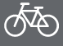

Нормативная база (вступили в силу)
Постановление правительства № 1556 и № 1557
от 14 декабря 2018 года
Постановление правительства от 2 ноября 2020 года №1779
Постановление правительства № 860
от 5 июля 2019 года
Постановление правительства № 224
от 28 февраля 2019 года
Постановление правительства № 1957
от 31 декабря 2019 года
Постановление правительства № 1956
от 31 декабря 2019 года
Постановление правительства № 1958
от 31 декабря 2019 года
Постановление
правительства № 1953
от 31 декабря 2019 года
Постановление правительства № 2099
от 15 декабря 2020 года
Распоряжение
правительства № 3322-р
от 15 декабря 2020 года
Постановление правительства № 841
от 31 мая 2021 года

Slide 3
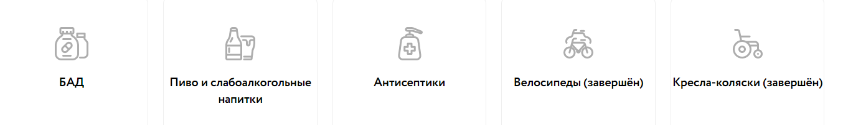
Текущие эксперименты
1 мая 2021 –
31 августа 2022
1 апреля 2021 –
31 августа 2022
1 августа 2021 –
31 августа 2022

Slide 4

Нарушения правил маркировки молочной продукции
Продажа немаркированных товаров произведенных после 01 декабря 2021
Не принимайте и не продавайте такой товар!
Действует с 1 дек 2021
Административная ответственность
Уголовная ответственность
За преступления в особо крупных размерах и в случае сговора
Штрафы:
до 1 000 000 ₽
Для должностных лиц:
5 000-10 000 ₽
с конфискацией предметов нарушения
Для юридических лиц:
50 000-300 000 ₽
с конфискацией предметов нарушения
Лишение свободы
до 5 лет
Производство, приобретение, хранение, перевозка в целях сбыта и сбыт товаров с поддельными кодами маркировки
Уголовная ответственность
Статья 171.1 УК РФ
Штрафы
до 300 000 ₽
или доход за период до 2 лет
Лишение свободы:
до 3 лет
со штрафом до 80 000 руб.
или доход за период до 6 месяцев
В случае предварительного сговора или участия в преступлении группы лиц
Лишение свободы:
до 4 лет
со штрафом до 100 000 руб. или доход за период до 5 лет
Если речь идет о крупной партии товара и участии организованной группы Лишение свободы:
до 6 лет
со штрафом до 1 млн руб. или доход за период до 5 лет
Отсутствие регистрации в системе маркировки в установленные сроки
Для каждой группы товаров установлены определенные сроки регистрации в системе маркировки. Для регистрации требуется усиленная квалифицированная электронная подпись.
Продажа продукции в розницу без вывода из оборота или со статусом кодов «Выбыл»
Если вы не сканируете коды на товарах при продаже или у вас не настроена касса для работы с маркированными товарами или вы не заключили доп. соглашение с вашим ОФД на передачу данных в систему маркировки(если это требуется согласно законодательству РФ), то вас могут оштрафовать.
Для должностных лиц:
1000-10 000 ₽
или предупреждение
Для юридических лиц:
50 000-100 000 ₽

Slide 5








Этапы запуска обязательной маркировки молочной продукции
С 1 июня 2021
С 1 сентября 2021
С 1 декабря 2021
С 1 декабря 2022
Производители, импортеры
Обязательная маркировка сыров и мороженого
Обязательная маркировка МП со СГ более 40 суток
Обязательная маркировки МП со СГ 40 суток и менее
Обязательная маркировка МП у фермеров и СПК
С 20 января 2022
С 1 июня 2022
Розница
Обязательная продажа маркированной продукции СГ =<40 дней с помощью ККТ
Обязательная продажа маркированной продукции СГ >40 дней с помощью ККТ
С 1 сентября 2022 по 30 ноября 2023
С 1 декабря 2023
Объемно-сортовой учет в эУПД (нужно подавать электронный документ УПД в формате доп или счфдоп) и вывод из оборота по причинам, не связанным с продажей через ККТ в объемно-сортовом виде
Поэкземплярный учет для продукции, СГ которой более 40 суток. Для продукции, со СГ 40 суток и менее поэкземплярный режим не наступает (действует объемно-сортовой)
Все участники

Slide 6









Дорожная карта ТГ Упакованная вода
С 1 сентября 2021
С 1 декабря 2021
С 1 марта 2022
Производители,
импортеры
Обязательная регистрация в системе маркировки
Обязательная маркировка упакованной минеральной воды
Обязательная маркировки упакованной прочей воды
С 1 сентября 2022
Розница
Обязательная продажа маркированной продукции через кассу с подачей сведений в ГИС МТ
С 1 ноября 2022 по 28 февраля 2025
С 1 марта 2025
Все участники
Обязательный электронный документооборот - объёмно-сортовой учёт по УПД
Обязательный электронный документооборот - поэкземплярный учёт по УПД

Slide 7





Что делать новой розничной точке
1
2
3
4
5
Оформить электронную подпись (УКЭП) и установить ПО для работы с УКЭП. Подходит УКЭП для сдачи отчетности
Зарегистрироваться в ЛК и заполнить профиль
https://честныйзнак.рф/ business
Заключить договора с Оператором-ЦРПТ, оператором ЭДО
и оператором ОФД
Уточнить у поставщиков решений, требуется ли обновление кассового и учетного ПО для работы с молочной продукцией
Проверить чтение кодов сканером https://честныйзнак.рф/barc ode/?category=9,
при необходимости
обновить прошивку
Средняя стоимость УКЭП и 2D сканера: 7-10 тыс. руб

Slide 8
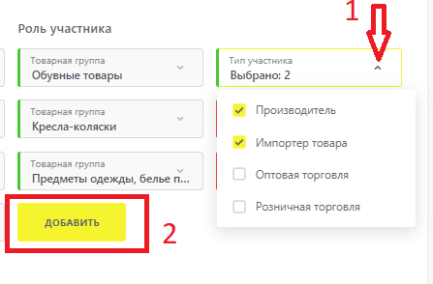
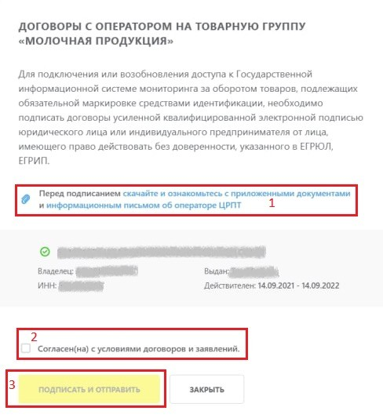

Если уже продаете маркированную продукцию
Добавьте товарную группу «Молоко»
Попишите документы
Уточните у поставщиков решений, требуется ли обновление кассового и учетного ПО для работы с молочной продукцией.

Slide 9
Обновление кассового ПО (1/2)
ФФД 1.2. Изменения в ФЗ-54 вступили в силу 06.08.2019
1. Появилось обязательство проводить локальную проверку КМ посредством ФН 1.2. Но при этом сохраняется возможность работать по ФФД 1.05/1.
(ФН добавлен в реестре ФНС, в народе: ФН-М)
Добавлены 4 новых вида фискальных документа в ФФД Запрос о коде маркировки
Уведомление о реализации маркированного товара Ответ на запрос (о статусе КМ)
Квитанция на уведомление
Введен суточный отчет для ОФД
Роль ОФД – сохранена, но ОФД используется как транспорт, без расшифровки трафика по выше указанным фискальным документам

Slide 10



Обновление кассового ПО (2/2)
Модель кассы включена в реестр ККТ с поддержкой ФФД 1.2
Модель кассы НЕ включена в реестр ККТ с поддержкой ФФД 1.2
Модель кассы НЕ включена в реестр ККТ и в список касс с планируемой поддержкой ФФД 1.2
Необходимо обновить кассу не позднее 3х месяцев с момента включения в реестр
Проверить модель кассы в списке с планируемой поддержкой ФФД 1.2
Список касс расположен в: Письме ФНС России от 09.07.2021
NАБ-4-20/9702@ "О переходе ККТ и
ФН на ФФД 1.2"
Требуется приобрести новую кассу после окончания срока действия ФН 1.05/1.1
Реестр ККТ находится на сайте ФНС: https://www.nalog.gov.ru
Уточнить у поставщика перспективы поддержки ФФД 1.2, либо замены кассы на новую модель.

Slide 11




Запрос о коде маркировки. Ответ на запрос.
Локальная проверка на ФН-М
Сканирование товара
Запрос о КМ
Запрос о КМ
Результат проверки
Ответ на запрос
Ответ на запрос
КАССИР
ККТ
ОФД
ГИС МТ

Slide 12




Проверка кода маркировки
Проверка кода маркировки состоит из 3 этапов
1 2
3
Проверяем код маркировки на наличие разделителей, проводим проверку наличия всех групп данных согласно ППР по каждой товарной группе
Проверяем был ли эмитирован код маркировки
Проводим проверку крипто-подписи
Если хотя бы одно условие не выполнено, то код маркировки считается не корректным
В случае если код маркировки прошел проверку (успешно выполнены все этапы), то система маркировки всегда считает, что статуса товара верный!

Slide 13
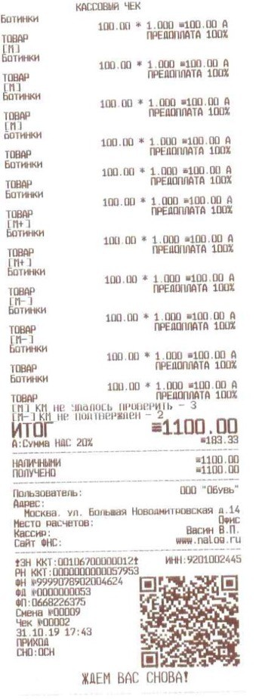
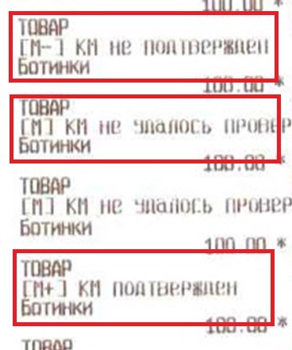
Что получит «покупатель» от внедрения ФФД 1.2
Покупатель сможет увидеть через статусы легальность товаров в бумажном и электронном чеке
Возможность запретительной системы по опасным для здоровья товаров

Slide 14

Уведомление о реализации. Квитанция на уведомление.
Добавление товара в уведомление о реализации
Уведомление о реализации
Чек
ФНС
Информирование о неотправленных уведомлениях
Квитанция на уведомление
Уведомление о реализации
КАССИР
ККТ
ОФД
Квитанция на уведомление
ГИС МТ

Slide 15
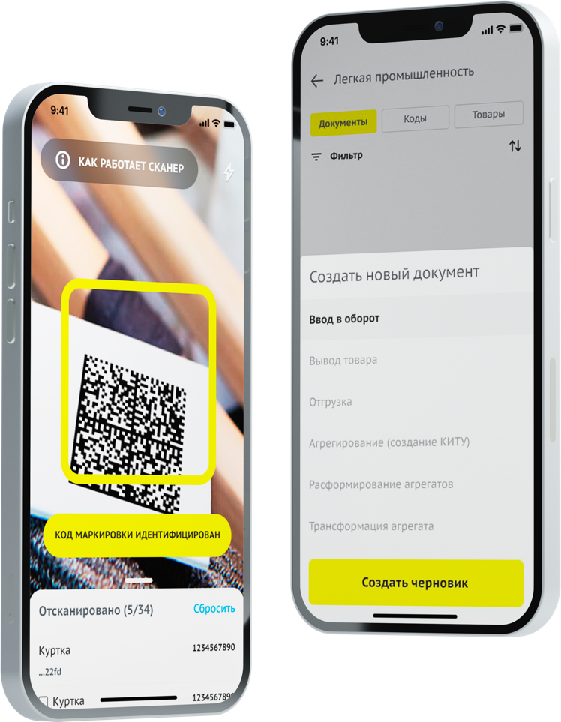
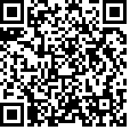

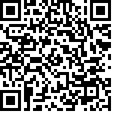

Честный ЗНАК.Бизнес
Честный ЗНАК.Бизнес – бесплатное мобильное приложение для работы с маркированными товарами через мобильные устройства на платформах iOS и Android.
Универсальный сканер
Информация о товаре или агрегате, в том числе о владельце;
Просмотр состава агрегата;
Расширенная информация о сканируемом товаре.
Взаимодействие со службой поддержки Справочная информация

Slide 16



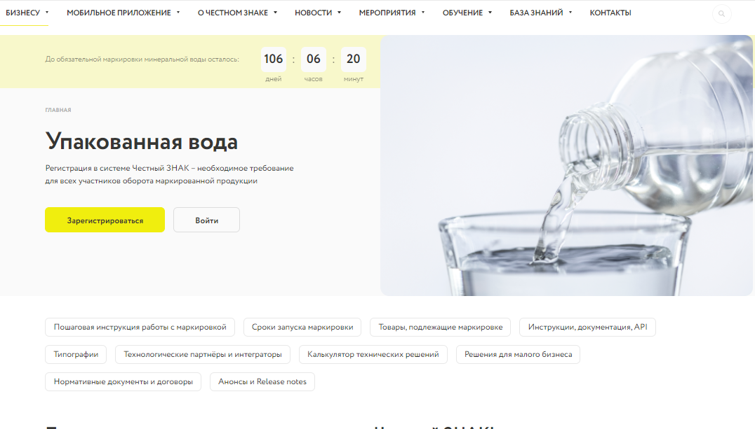


Информационная поддержка системы маркировки www.ЧестныйЗнак.РФ
Инструкции и документация по работе в системе маркировки
Калькулятор технических решений

Slide 17
Мы на связи всегда: прямая связь с экспертами, ответы на вопросы онлайн
Вы можете написать нам
по почте support@crpt.ru
Все новости маркировки в режиме реального
времени в канале телеграмм
https://t.me/crptbreaking
Или позвоните по телефону
8 (800) 222-15-23
Видео-инструкции и опыт участников
в канале YouTube ЧестныйЗНАК
Вы можете узнать самые горячие новости
и задать вопросы в наших социальных сетях
https://www.facebook.com/crpt.ru/
Регулярные обучающие вебинары на сайте
ЧестныйЗНАК.рф
Раздел мероприятия > расписания вебинаров
Записи мероприятий в разделе мероприятия > видеоархив
https://vk.com/crptec

Slide 18

СПАСИБО
ЗА ВНИМАНИЕ!

